Slide 1
程序设计基础
吴茜媛
WU, Xiyuan
E-mail: xywu@mail.xjtu.edu.cn

Slide 2
第六章数组
C语言构成体系
数据类型和运算符
基本数据类型：整型、实型、字符型等
复杂数据类型：数组、指针、结构体等
运算符
语句（描述和控制操作步骤）
支持结构化程序设计
即C语言要有相应的语句来支持顺序、选择和循环结构
函数
C程序是由一系列函数组成
C程序运行的基本单元

Slide 3
Introduction
实际问题：计算每个班程序设计课程的平均分
分析：平均分=总分/人数
算法：
如何存储数据(数据结构设计): 各班每个学生的成绩
如何处理数据(算法设计)：先算每个班总分，再算平均分

Slide 4
Introduction
如何存储数据，用前面学过的知识？
成绩是带小数的，故要用到float型定义变量来存储
例如：存储每个班的每个学生分数：设有25人
float a1,a2,a3,…, a24,a25;
a1=85;
a2=80.5;
…
计算平均分：avga=(a1+a2+a3+…+a25)/25;

Slide 5
Introduction
第一个班：25人
float b1,b2,b3,…, b24,b25;
b1=90;
b2=83.5;
…
计算平均分：avgb=(b1+b2+b3+…+b25)/25;
第二个班：26人, ......
太繁琐，能不能把每个班的数据组成一组，利用下标，用循环方式在每个班中依次处理每个人的成绩

Slide 6
引入数组
概括上述问题的特点：
数据是一个班的，相互有关系(可看作一组)，一组内的数据的数据类型相同
C语言中，针对这种情况，发明了“数组”这种数据结构

Slide 7
引入数组
例如：求一个班平均成绩：25人
float a[25]； //定义包含25个元素的数组
/*由用户输入成绩*/ //C语言规定数组元素下标号从0开始
for (i=0; i<25; i++) //数组下标号 i 为24时,就是第25个元素了
scanf(“%f”, &a[i] );
/*求总分*/
sum=0;
for (i=0; i<25; i++)
sum=sum+a[i];

Slide 8
数组总览
所谓数组就是一组具有相同数据类型的数据的有序集合
一维数组
可存储一维向量：V = （v1，v2，v3，… … ，vn）
多维数组
二维数组
可存储矩阵：
字符数组
可存储字符串，如“hello!”
掌握：
如何定义
引用（使用）
存储结构
初始化

Slide 9
一维数组的定义
定义格式为：
类型说明符 数组名[常量表达式]；
例： int a[10];
表示定义了一个整形数组，数组名为a，此数组有10个元素，每个元素都是整型。
float student[25];
char str[10];
数组: 一组具有相同数据类型的数据的有序集合

Slide 10
注意
一维数组的定义格式为：
类型说明符 数组名[常量表达式]；
int a[10];
char str[10];
数组名命名规则和变量名相同，遵循标识符命名规则
(1) 第一个字符必须是字母（26个英文大小写字母）或下划线（_）
(2) 其它部分必须由字母、下划线或数字（0~9）组成
在定义数组时，需要指定数组中元素的个数，方括弧中的常量表达式用来指定元素的个数，即数组长度。

Slide 11
注意
常量表达式中可以包括常量和符号常量，但不能包含变量
C语言的C89语法规范，不允许对数组大小进行动态定义，即数组的大小不依赖于程序运行过程中变量的值。
int a[10];
float student[25];
char str[10];
如下代码是错误的:
int n;
scanf(“%d”，&n); //临时输入数组的大小
int a[n];

Slide 12
注意
常见错误：
① int k, a[k]; // 不能用变量说明数组大小
② int b(2)(3); // 不能使用圆括号
③ float a[0]; // 数组大小为0没有意义

Slide 13
一维数组元素的引用
数组元素的引用（使用）方式
数组名[下标]
下标可以是整型常量或整型表达式
例如:
a[0]=a[5]+a[7]-a[2*3]
掌握：
如何定义
引用（使用）
存储结构
初始化

Slide 14
一维数组元素的引用
float a[25]； //定义包含25个元素的数组
/*由用户输入成绩*/
for (i=0; i<25; i++) //数组下标号从0开始
scanf(“%f”, &a[i]);
/*求总分*/
sum=0;
for (i=0; i<25; i++)
sum=sum+a[i];

Slide 15
注意
int a[5]； //定义包含5个元素的数组
a[0]=10; //引用数组的第一个元素
a[1]=20; //第二个元素
a[2]=30; //第三个元素
a[3]=40; //第四个元素
a[4]=50; //第五个元素
注意 ： a[5]=10； //这种使用方式是不正确的
将10保存到了不属于数组a的存储空间中，但编译系统不会报错，这就要求程序设计者要牢记自己定义的数组的大小
C89语法规范中，数组下标是从0开始，故下标上限是元素个数减1
假设定义了一个数组，含有N个元素(N为一个常量)，那么下标的取值范围为[0, N-1]

Slide 16
一维数组存储结构
数组这个数据结构定义后，计算机自动在内存中开辟一片连续的存储空间
数组名代表这个连续空间的首地址
7 0
 | 编号为2000的字节
 | 2001
 | 2002
 | 2003
 | 2004
 | 2005
a
各个元素按顺序依次存放
如下例 （若int 类型占用两个字节）
存储结构见右图
a[0]
a[1]
int a[3]；
a[0]=10;
a[1]=20;
a[2]=30;
a[2]
那么， a[3]是什么？是一个随机状态的存储空间，是个随机数字

Slide 17
一维数组存储结构
7 0
 | 编号为2000的字节
 | 2001
 | 2002
 | 2003
 | 2004
 | 2005
 | 2006
 | 2007
 | 2008
 | 2009
若有 int a[5]，数组a在内存中的首地址为2000，int数据类型占2字节，求数组元素a[1]和a[3]的地址(即首地址)。
a[0]
a[1]
数组元素地址 = 数组首地址 + 前面数组元素个数*每个数组元素所占字节数
a[2]
a[1]的地址= 2000 + (1-0) *2 =2002
a[3]
a[3]的地址= 2000 + (3-0) *2 =2006
a[4]
a[i]的地址=数组a的首地址+（i-0）*(每个数组元素所占字节数）
=数组a的首地址+ i *(每个数组元素所占字节数）

Slide 18
一维数组的初始化
7 0
 | 编号为2000的字节
 | 2001
 | 2002
 | 2003
 | 2004
 | 2005
 | 2006
 | 2007
 | 2008
 | 2009
数组定义后，计算机自动在内存中开辟一片连续的存储空间
这个存储空间内存的状态是随机的，故值是不确定的
若直接取数组元素的值，就是随机数
a[0]
a[1]
a[2]
a[3]
a[4]
int a[5], b；
b=a[1];

Slide 19
一维数组的初始化
7 0
 | 编号为2000的字节
 | 2001
 | 2002
 | 2003
 | 2004
 | 2005
 | 2006
 | 2007
 | 2008
 | 2009
C 语言允许在定义数组的同时，对数组进行初始化
初始化：在定义数组的同时就给其元素赋值
保存成用户需要的数据，再使用数组元素
在源程序编译过程中由编译系统完成
在程序运行前就已经规定好数组中各元素的取值，这样可以节省程序的运行时间
a[0]
a[1]
a[2]
a[3]
a[4]
int a[5]={ 40,10,30,20,9 }, b；
b=a[1]+a[3];

Slide 20
一维数组的初始化
一维数组初始化的几种方式：
1.对数组所有元素赋初值
例如: int a[10]={0,1,2,3,4,5,6,7,8,9};
将数组元素的初值依次放在一对花括弧内。
经过上面的定义和初始化之后，a[0]=0，a[1]=1，a[2]=2，a[3]=3，a[4]=4，a[5]=5，a[6]=6，a[7]=7，a[8]=8，a[9]=9

Slide 21
一维数组的初始化
2. 可以只给一部分元素赋值
例如: int a[10]={0,1,2,3,4};
定义a数组有10个元素，但花括弧内只提供5个初值，这表示只给前面5个元素赋初值，后5个元素值默认为0
3. 如果想使一个数组中全部元素值为0，可以写成:
int a[10]={0,0,0,0,0,0,0,0,0,0};
或 int a[10]={0};
不能写成：int a[10]={0*10};

Slide 22
一维数组的初始化
4. 在对全部数组元素赋初值时，由于数据的个数已经确定，因此可以不指定数组长度，编译器会自动计算
例如: int a[5]={1,2,3,4,5};
也可以写成 int a[ ]={1，2，3，4，5};

Slide 23
一维数组输入输出
C 语言规定
只能逐个地引用数组元素，不能一次引用数组中的全部元素
一维数组的输入/输出只能一个一个元素的输入，一个一个元素的输出
如：若有 int a[9]；
则可使用如下方式进行输入和输出：
for ( i = 0; i < 9; i ++ )
scanf ( “%d”, &a[i] ) ；
for ( i = 0; i < 9; i ++ )
printf ( “%d”, a[i] ) ；

Slide 24
一维数组输入输出
例如：计算一个班平均成绩：25人
float a[25]； /*定义数组*/
for ( i = 0; i < 25; i ++ )
scanf ( “%f”, &a[ i ] ) ； //输入学生成绩
/*求总分*/
sum=0;
for (i=0; i<25; i++)
sum=sum+a[i];
//求平均分
avg=sum/25;

Slide 25
一维数组的典型应用：排序问题
例：对一组数进行排序(由小到大)
如：9, 8, 5, 4, 2, 0
问题分析： 一般人脑的处理思路是怎样的?
问题分析
算法设计
测试
编码实现
调试

Slide 26
排序问题
设计：
（1）数据结构
一维向量，可以用C语言数组
（2）已有经典的算法有哪些？
冒泡排序
选择排序：改进了冒泡排序
……
9
8
5
4
2
0

Slide 27
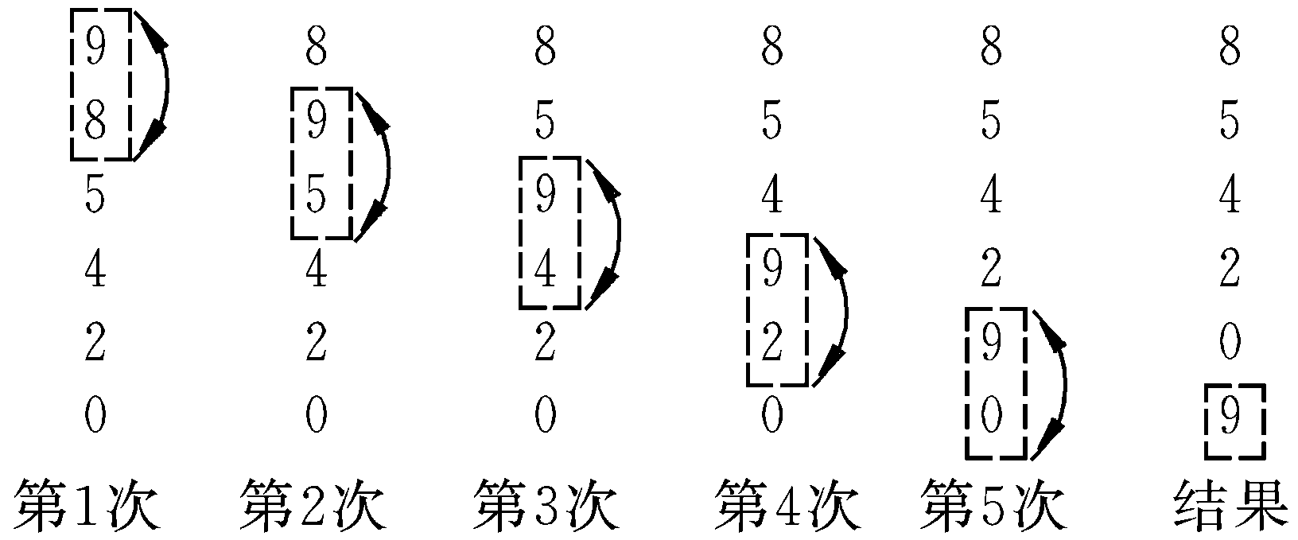
经典冒泡排序算法
第
1
趟
比
较
第 1 趟，对6个数，进行 5 次比较与交换后，最大的数9已“沉底” ，较小的数向上“冒泡”。
然后对余下的前面5个数进行第2趟比较。

Slide 28
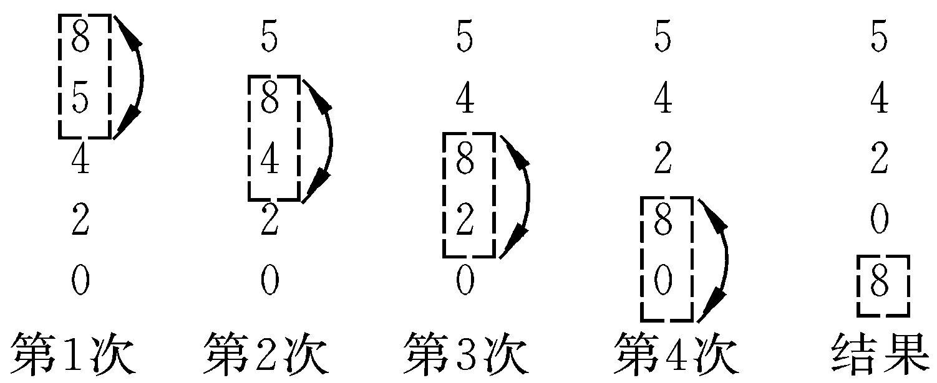
经典冒泡排序算法
第
2
趟
比
较
第 2 趟，对余下的5个数进行比较，进行 4 次比较与交换后，最大的数8已“沉底” ，较小的数又向上“冒泡”。

Slide 29
经典冒泡排序算法
第3趟，对余下的4个数进行比较，进行3次两两比较与交换后，最大的数5已“沉底” ，较小的数又向上“冒泡”。
第4趟，对余下的3个数进行比较，进行2次两两比较与交换后，最大的数4已“沉底” ，较小的数又向上“冒泡”。
第5趟，对余下的2个数进行比较，进行1次两两比较与交换后，最大的数2已“沉底” ，较小的数又向上“冒泡”。
至此完成初始6个数的由小到大排序。
总结：如果有n个数，则要进行n-1趟比较。
在第 j 趟比较中要进行n-j次两两比较和交换。

Slide 30
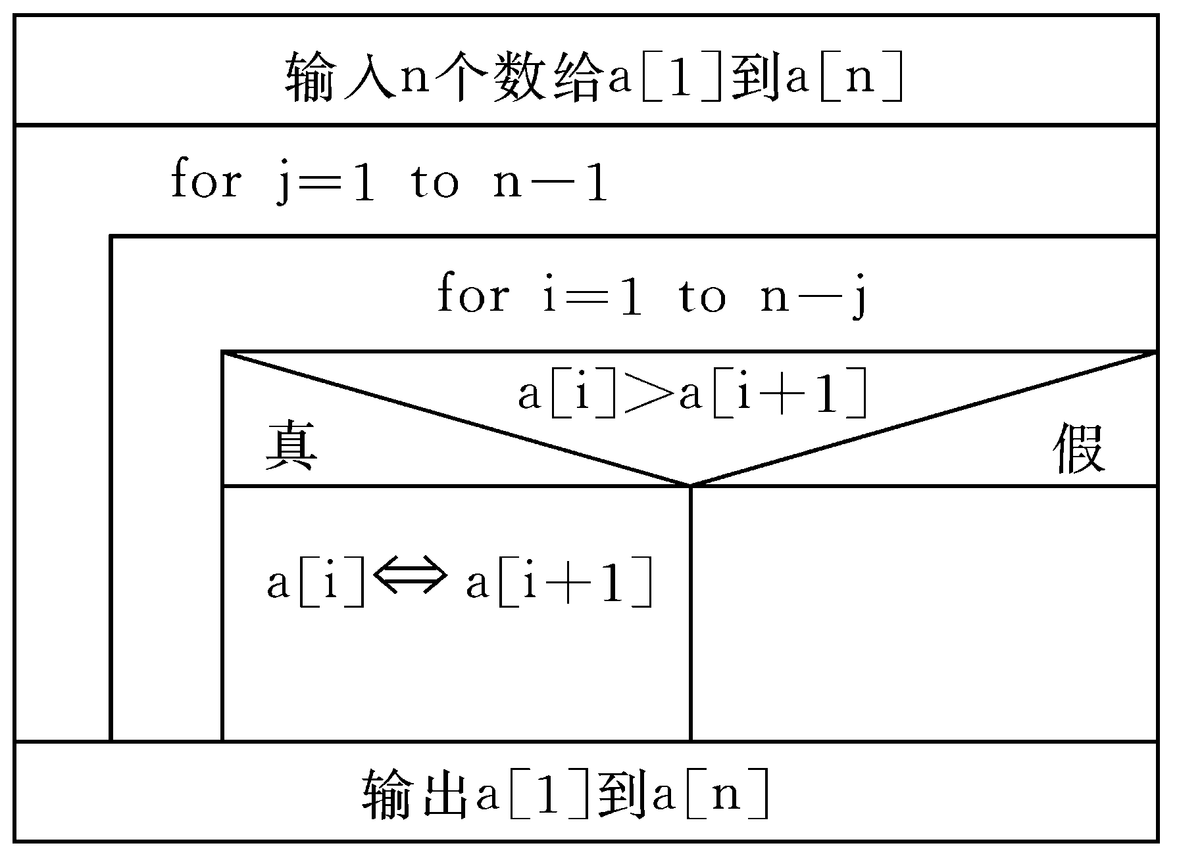
总结：如果有n个数，则要进行n-1趟比较。
在第 j 趟比较中，要进行n-j次两两比较和交换。
j控制趟数，要进行n-1趟
i控制在第j 趟内的两两比较和交换的次数，要进行n-j次

Slide 31
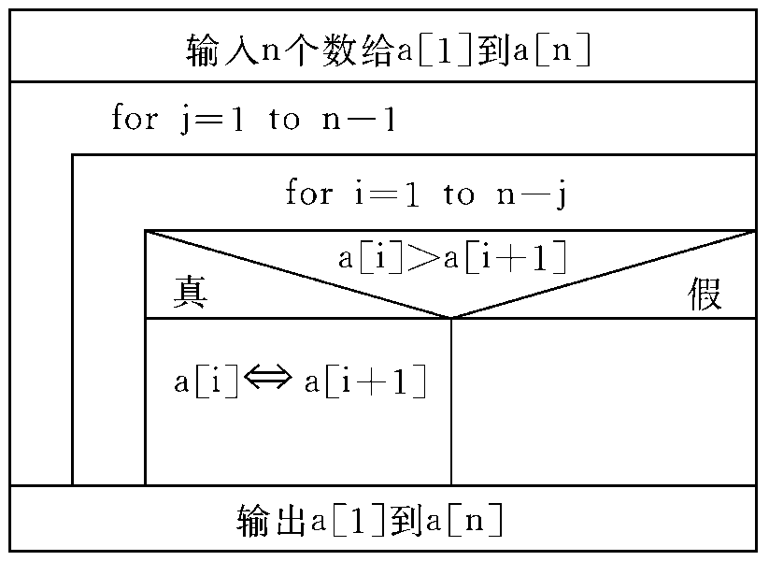
C语言数据结构设计
可以用C语言中的数组
int a[11]; //为直观体现数学上的算法，不使用a[0]
a[0] | a[1] | a[2] | a[3] | ...... | a[n-2] | a[n-1] | a[n]

Slide 32
C语言数据结构设计
可以用C语言中的数组
int a[11]; //为直观体现数学上的算法，不使用a[0]
a[0] | a[1] | a[2] | a[3] | ...... | a[n-2] | a[n-1] | a[n]
或
int a[10]; //不浪费空间，使用a[0]
a[0] | a[1] | a[2] | a[3] | ...... | a[n-2] | a[n-1]

Slide 33
#include <stdio.h>
int main()
{ int i, j, t, n, a[11]; //定义a数组存储11个元素
n=10;
for ( i=1; i<=n; i++) // 下标为0的元素未用，从下标为1开始存储数字
scanf("%d", &a[i]);
for ( j=1; j<=n-1; j++) //j控制趟数，要进行n-1趟
{
for( i=1; i<=n-j; i++) //在第j趟内，两两比较和交换的次数要进行n-j次
{
if (a[i]>a[i+1]) //相邻两数比较，大数往后交换，否则不动,继续比较后面的两个数
{ t=a[i];
a[i]=a[i+1];
a[i+1]=t;
}
}
}
for (i=1; i<=n; i++) //输出排序后的数
printf("%d ", a[i]);
return 0; }

Slide 34
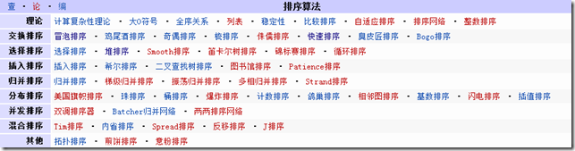
排序问题拓展
(Ref: https://blog.csdn.net/litong09282039/article/details/46332127)
本课程要求掌握：
冒泡排序
选择排序
改进了冒泡排序
在线动画演示算法过程：
http://www.atool.org/sort.php

Slide 35
数组
一维数组
可存储一维向量：V = （v1，v2，v3，… … ，vn）
多维数组
二维数组
可存储二维矩阵：
字符数组
如何保存字符串”hello!”
掌握：
如何定义
存储结构
引用（使用）
初始化

